Slide 1
2024 여성SW개발자 양성과정
스프링(Spring)
- AOP
만경ES
강민우 팀장

Slide 2
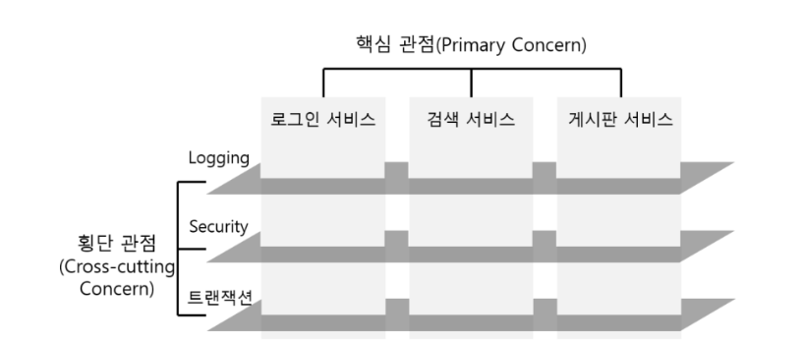
AOP
AOP(Ascpect-Oriented Programming)
- 어떤 로직을 기준으로 핵심적인 관점, 부가적인 관점으로 나누어서 보고 그 관점을 기준으로
각각 모듈화하는 것
ex) 핵심적인 관점 : 적용하고자 하는 핵심 비즈니스 로직
부가적인 관점 : 핵심 로직을 실행하기 위해 행해지는 데이터베이스 연결, 로깅, 파일 입출력 등
관점(Aspect)란?
- 부가 기능과 그 적용처를 정의하고 합쳐서 모듈로 만든 것

Slide 3
AOP
Class A
Class B
Class C
AOP(Aspect Oriented Programming, 관점지향 프로그래밍)
메소드 레벨에서 공통적으로 사용하는 기능을 분리하여 관리한다.
Service와 같은 비즈니스 단에서 세밀한 로직 처리가 가능하다.
역할: 트랜잭션, 로깅, 보안, 예외처리

Slide 4
AOP
Class A
Class B
Class C

Slide 5
AOP
Class A
Class B
Class C
Class A, B, C
Class A, C
Class B, C

Slide 6
AOP 용어
AOP 관련 용어
Spring에서의 Advice 유형
Aspect AOP의 단위가 되는 횡단 관심사. 즉, 횡단 관심사 단위
Join Point 횡단 관심사가 실행될 지점이나 시점(메서드 실행이나 예외 발생 등)
Advice 특정 Join Point에서 실행되는 코드, 횡단 관심사를 실제로 구현해서 처리하는 부분. 즉 횡단 관심사를 구현한 코드
Pointcut 수많은Join Point 중에서 실제 Advice를 적용할 곳을 선별하기 위한 표현식. 즉 Advice를 적용하기 위한 표현식
Weaving 코드의 적절한 지점에 Aspect를 적용하는 행위
Target AOP 처리에 의해 처리 흐름에 변화가 생긴 객체
Before Join Point 전에 실행
After Returning Join Point 정상 종료 후 실행, 예외 발생 시 실행되지 않음
After Throwing Join Point에서 예외 발생 시 실행, 정상 종료 시 실행되지 않음
After Join Point 완료 후 실행, 예외 발생이나 정상 종료 여부 상관 없이 항상 실행
Around Join Point 전후에 실행

Slide 7
AOP 용어
Aspect란?
Advice + Pointcut = Aspect
실제로 동작 코드를 의미하는 Advice와 작성한 Advice가 실제로 적용된 메소드인 Pointcut을 합친 개념
부가기능(로깅, 보안, 트랜잭션 등)을 나타내는 공통 관심사에 대한 추상적인 명칭
AOP 개념을 적용하면 핵심기능 코드 사이에 끼어있는 부가기능을 독립적인 요소로 구분해 낼 수 있고,
이렇게 구분된 부가 기능 Aspect는 런타임 시에 필요한 위치에 동적으로 참여하게 할 수 있다!!!

Slide 8
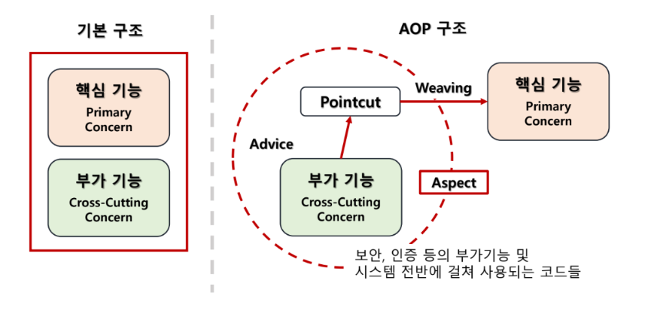
AOP 구조
출처 : https://sharonprogress.tistory.com/195

Slide 9
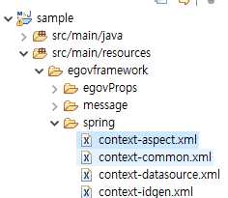
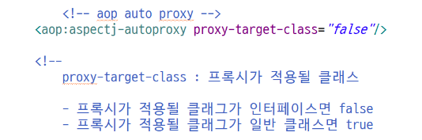
AOP 구현 방식
XML 기반의 AOP 네임스페이를 통한 AOP 구현
- 부가기능을 제공하는 Advice 클래스를 작성
- XML 설정 파일에 <aop:config>를 이용해서 Aspect를 설정
2. @Aspect를 정의하는 태그
- @Aspect 어노테이션을 이용해서 부가기능을 제공하는 Aspect 클래스를 작성
- 이 때, Aspect 클래스는 어드바이스를 구현하는 메소드와 포인트컷을 포함
- dispatcher-servlet으로 지정된 XML 설정 파일에 <aop:aspect-autoproxy/>를 설정

